Slide 1
Мастер-класс
«Голубь Мира в День Победы»
Презентацию выполнила Трушковская Елена Владимировна
Воспитатель «Центр развития ребенка МБДОУ Детский сад №104» г. Владивосток
2019 г.

Slide 2
Цель : развивать творческие способности посредством изготовления открытки
Задачи :
Развивать интерес к художественному творчеству;
Развивать мелкую моторику рук, фантазию, эстетический вкус, композиционные умения;
Совершенствовать конструктивные и аппликационные навыки и умения;
Воспитывать самостоятельность и аккуратность в работе ;

Slide 3
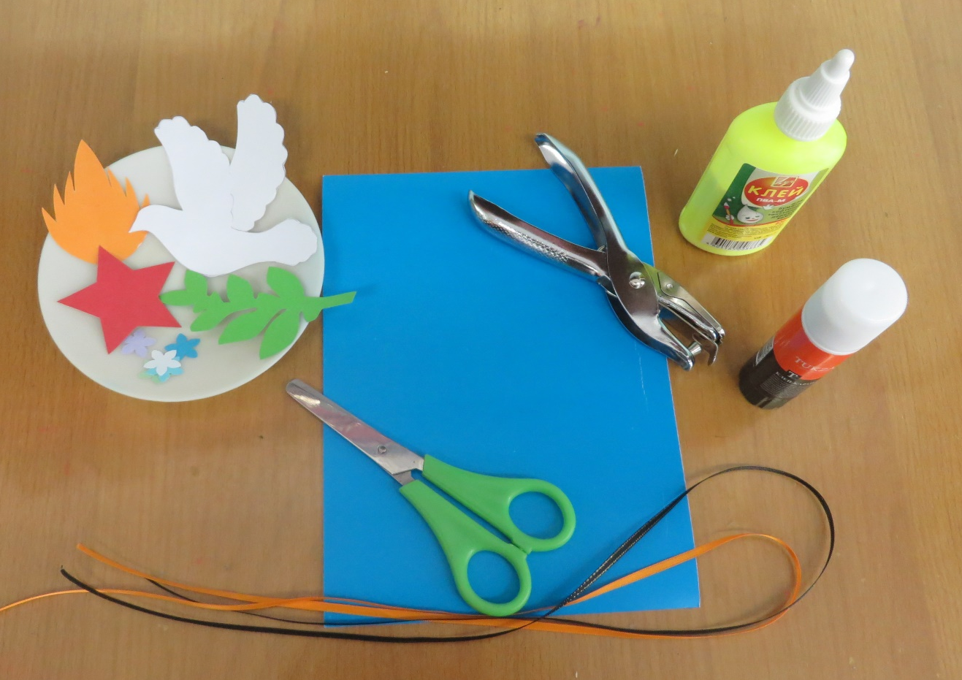
Для изготовления работы нам понадобиться : лист картона формата А5,
Шаблоны –голубь, пятиконечная звезда, огонь, зеленая веточка, цветочки вырезанные фигурным дыроколом, цветная тесьма, клей и одинарный дырокол, ножницы.

Slide 4
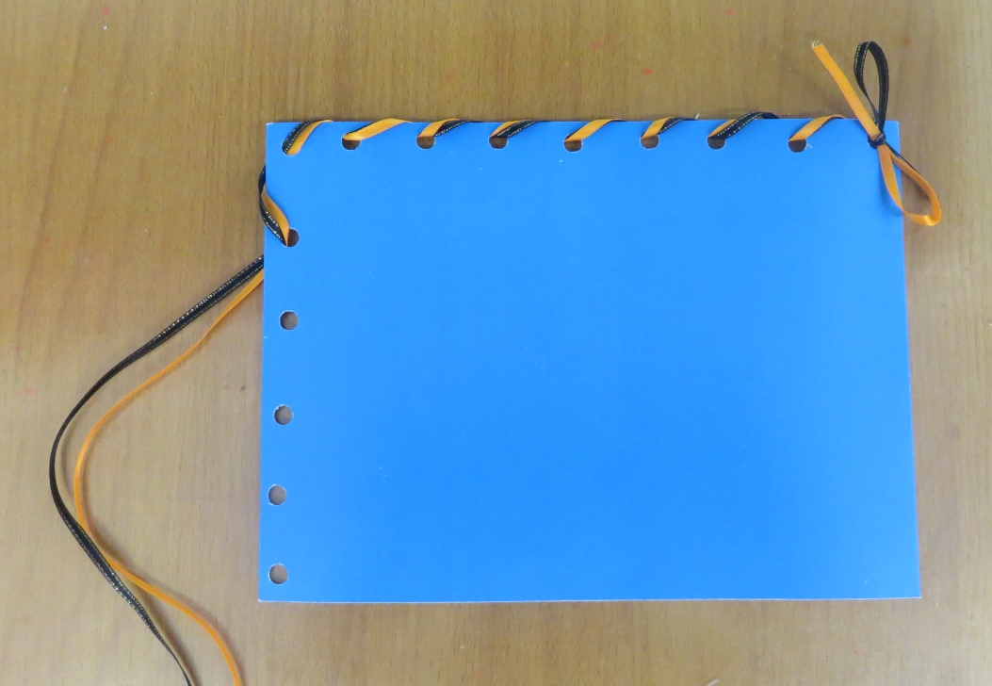
Для основы открытки лист ФА5 по краю пробиваем отверстия одинарным дыроколом.
В готовые отверстия продеваем цветную тесьму, на концах завязываем бантики.

Slide 5
На готовой заготовке в произвольной форме располагаем шаблон голубя

Slide 6
Дальше располагаем шаблоны: зеленую веточку и звезду

Slide 7
Добавляем огонь и украшаем цветами

Slide 8
Все выложенные шаблоны приклеиваем , для создания объема можно крылья голубя и огонь приклеивать не полностью.

Slide 9
Спасибо за внимание

